Slide 1
Работа с проблемами.
Разработка плана мероприятий
Проектный офис ГК «Росатом»
Проектный офис Министерства планирования и развития Забайкальского края
Май 2023

Slide 2

Правила
Участвуют все – говорит один
Пунктуальность
Виброрежим
?
Все вопросы приветствуются
Позитив и уважение
Активность – залог успешного обучения

Slide 3
Содержание
Повторение пройденного.
1.1. Что такое проблема. Правила формулирования проблем.
1.2. Анализ проблем («диаграф», «пирамида», «5 почему?») .
1.3. Выработка решений.
1.4. Целевая карта.
1.5. Разработка плана мероприятий.
Мониторинг стабильности результатов проекта.
Стандартизация.

Slide 4
Что мы усвоили на предыдущем этапе
ПОТЕРИ
Незначимая
работа
Значимая
работа
Функционал ИОГВ = процессы
Заказчик – каждый работник.
3. Для устранения потерь – открываем проект.
Для проекта выбираем тему, составляем паспорт.
Проводим хронометраж выбранного процесса.
Составляем карту текущего состояния.
Проектируем карту идеального состояния.
Сформировать список проблем.

Slide 5
2- Этап «Диагностика и целевое состояние»
1
2
3
4
Этапы
Открытие и подготовка
проекта
Диагностика и целевое состояние
Внедрение улучшений
Закрепление результатов и закрытие проекта
  ~2 МЕС.
  ~3,5 МЕС.
  ~0,5 МЕС.
  Формирование рабочей группы проекта
2.1
3.1
  Проведение совещания (старт активного этапа внедрения улучшений)
  «Kick OFF»
  Мониторинг достигнутых результатов (хронометраж процесса №2 показателей проекта)
1.1
  Хронометраж процесса №1
4.1
2.2
  Картирование текущего состояния процесса(уточнение текущих показателей)
1.2
  Ознакомление рабочей группы с инструментами и методами ПСР
  Стандартизация достигнутых улучшений
3.2
  Внедрение мероприятий для достижения целевого состояния и целевых показателей
4.2
2.3
  Разработка идеального состояния процесса
  Определение проблемы и выбор темы проекта
1.3
2.4
  Анализ проблемам и разработка решений
4.3
  Оценка результатов проекта, определение путей дальнейшего развития процесса на завершающем совещании
1.4
  Проведение
  стартового совещания и выпуск распоряжения о реализации проекта
Шаги
3.3
  Освоение и применение внедряемых улучшений участниками процесса (специалисты, операторы, и т.д.)
2.5
  Разработка целевого состояния процесса (уточнение целевых показателей)
1.5
  Оформление паспорта проекта
2.6
  Разработка плана мероприятий для достижения целевого состояния и целевых показателей
4.4
  Обратная связь и поощрение участников ПСР-проекта
1.6
  Разработка дорожной карты проекта
1.7
  Создание информационного стенда проекта
  На всех этапах реализации проекта рекомендуется вести информационный стенд в целях информирования участников проекта, отслеживания хода проекта и проведения рабочих совещаний.

Slide 6


Так в чем же проблема?
Не всегда понятно, что именно является проблемой (обозначенной на карте процесса значком «еж»). Для уточнения следует продолжить наблюдение и анализ, пока не возникнет полная ясность
Лампочка не горит, в чем проблема:
а) нарушение стандарта замены ламп
б) сбой в системе закупок ламп
в) неправильно установленная электрика
г) низкая лояльность сотрудников, бьющих лампы
д) низкий доход сотрудников, крадущих лампы

Slide 7
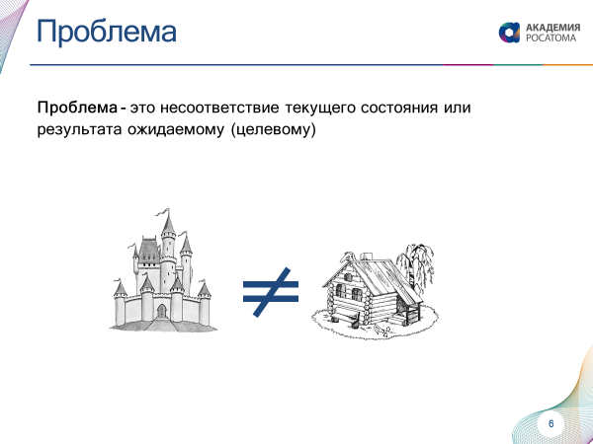
Определение

Slide 8


1 шаг: Ликвидация простых проблем
Примерно 20% простых проблем можно решить уже на этапе картирования. Не нужно ждать и «подвергать анализу» простые ситуации, исправить которые можно в течение недели.
Цель: создать положительную динамику проекта по улучшениям за счет «быстрых улучшений»

Slide 9
Быстрые решения:
Проблема | Коренная причина | Предлагаемое решение
Потеря времени заявителя на поиск нужного окна | Отсутствие вывески, указателя | Установить навигационные указатели в зоне видимости клиента

Slide 10


2 шаг: Погружение в суть проблемы
Нужно дополнительное исследование, если в значке «еж» написано:
  низкая исполнительская дисциплина;
  очереди, ожидание;
  неэффективное использование труда;
  недоступность руководителя;
  неоптимальный документооборот и т.п.
Удаляем или переосмысливаем лозунги, эмоции, обвинения, флуктуации, готовые решения, не ориентированные на проблемы факты и то, что мы не можем измерить
Цель №1: Выделить проблемы из «полуфабрикатов»
Цель №2: Правильно сформулировать проблему

Slide 11

Воспользуйтесь «Бритвой Оккама», устраните лишние сущности
Вильям Оккам прославился своим афоризмом: «Сущности не следует умножать без необходимости». Это утверждение, получившее название «бритвы Оккама», подразумевает, что все явления, по возможности, должны иметь простой и упорядоченный вид, не нужно давать новое определение уже имеющейся сущности.
Например, если пациент приходит к врачу с насморком, то у него, скорее всего, простуда, а не редкое заболевание иммунной системы.
Не вводите новых понятий, если можно обойтись имеющимися! Если что-то можно сделать простым способом, то так и следует поступить.
Однако помните правило А.Эйнштейна: «Все следует упрощать до тех пор, пока это возможно, но не более».

Slide 12
Правила формулирования проблемы
Нет оценочных прилагательных и наречий
В формулировке нет предполагаемых причин
В формулировке нет завуалированного решения
Максимально понятна для всех участников рабочей группы
Находится в зоне вашей ответственности
Нет обвинения кого-либо

Slide 13

Упражнение 1. «Анализ формулировок»
Прочитайте формулировку проблемы.
Ответьте на вопрос: верно ли сформулирована проблема?
Аргументируйте ответ.
Работа в общей группе
10 мин.

Slide 14
Анализ формулировок
Замятие заготовки при штамповке корпуса из-за нарушения установки штампа на прессе
Детали повреждаются при транспортировке
Отчет содержит ошибки
В партиях крепежных изделий, поставляемых из Китая, очень много гаек с поврежденной резьбой или без резьбы
Дивизион долго отвечает на запросы или не отвечает совсем
Руководители не выполняют свои обещания
Низкий уровень мотивации
Не справляюсь с работой в одиночку
Рентабельность проекта ниже целевого показателя

Slide 15
Упражнение 2. «Анализ формулировок»
Работа в мини группах
10 мин.
Прочитайте формулировку проблемы.
Если формулировка неверна, переформулируйте.

Slide 16
3 шаг: Установление взаимосвязей между проблемами («диаграф связей»)
Толщина стрелок – это сила влияния
Стрелка в оба конца это:
  либо обратная взаимосвязь, т.е. проблема будет решена только при усилении другой проблемы. Решения проектируются сразу на ликвидацию обеих проблем,
  либо это одна и та же проблема, но в разных формулировках
Встречаются полностью изолированные проблемы, их можно решать параллельно
1
3
6
7
8
4
2
5
Цель: установить последовательность решения проблем

Slide 17
5 шаг: Установление коренных причин проблемы (модифицированная диаграмма «5 почему?»)
Итоговое следствие
Следовательно?
Правильно найденная коренная причина устраняется одним-двумя простыми действиями
Следовательно?
Следствие
Итоговое следствие
Итоговое следствие
Следовательно?
Следствие
Следствие
Проблемы могут совпадать на уровне первопричин
Точка идентификации
Цель №1: Обнаружить порождающие проблему коренные причины
Цель №2: Проверить актуальность проблемы
Почему?
Причина
Коренная причина
Причина
Причина
Коренная причина
Причина
Почему?
Коренная причина
Коренная причина
Почему?

Slide 18
Выявление коренных причин методом «5 Почему?»
Повышается риск некачественной проверки
Ограниченное количество времени на проверку
Финансовые затраты
Следовательно?
Потеря времени на транспортировку
Проблема
Лишние движения, связанные с передачей документов от одного члена комиссии к другому
Члены комиссии рассматривают документы последовательно
Почему?
Члены комиссии территориально удалены друг от друга
Комплекты документов передаются в единичном экземпляре на бумаге
Такие правила
Нет технической возможности передавать документы в электронном виде
Коренная причина

Slide 19
Выявление коренных причин методом «5 Почему?»
У специалистов ДАПК скапливаются текущие задачи
Недоведение выделенного финансирования
Негативный отзыв о работе сотрудников Фонда «РАПК»
Отрывают от текущей работы сотрудников Департамента АПК КО
для консультаций
Заявитель не получает меры государственной поддержки
Происходит ожидание заявителя
Консультация не оказана или не принесла результата
Следовательно?
Проблема
Специалисты ФАПК тратят время для поиска информации
Почему?
Информация о мерах поддержки не актуальна или отсутствует
Занятость сотрудников
Департамента АПК КО
Отсутствие информации о вновь созданных мерах поддержки
Отсутствие информации о внесении изменений в действующие меры государственной поддержки
Коренная причина
Не своевременная актуализация информации о мерах государственной поддержки
Информация не утвержденная НПА не подлежит разглашению

Slide 20
Типовые ошибки при построении диаграммы «5 Почему?»
Станок перегрелся и сломался
5 «КТО?» (поиск виноватого)
Уровень «почему?» не погружает, а переформулирует проблему другими словами
Линейность, отсутствие ветвления
Абстрактные обобщения вместо первопричин
Диаграмма строится аналитически, а не от опыта исследования «живой» проблемы
Почему?
Начальник производства
не осознает важность
техобслуживания
Почему?
Начальник управления
назначил не того
руководителя
Почему?
Почему?
Директор мало что понимает
Почему?
Виноват президент

Slide 21
Упражнение 3. «Анализ проблемы»
Работа в мини группах
10 мин.
Зафиксируйте «ежи» в ситуации, выделенной части кейса.
Сформулируйте проблему.
Проанализируйте проблему методом «5 почему?».
Укажите последствия проблемы.

Slide 22
Упражнение 3. «Анализ проблемы»
На планерном совещании в Министерстве эконмического развития руководитель министерства (М) дает поручение заместителю министра (ЗМ) о подготовке локального правового акта (ЛПА).
Через 30 минут ЗМ освобождается, идет к начальнику отдела (НО) и дает устное поручение о разработке ЛПА, после чего НО уходит на совещание в другое министерство и забывает о поручении. Утром следующего дня ЗМ напоминает НО о поручении по телефону, через 10 минут после напоминания НО дает устное поручение исполнителю (И) о необходимости разработки ЛПА. И приступает к разработке проекта ЛПА на второй день, в связи со строчной работой по подготовке мероприятия для работодателей.
Проект ЛПА находился в работе в течении 5 дней из них работа над проектом занимает по 8 минут каждый день, после чего направляется в бумажном виде на согласование НО. Документ находится на рассмотрении НО 2 дня, после чего проект ЛПА возвращается на доработку И. Документ находится на доработке 3 дня, при этом корректировка производится за 15 минут, после доработки И заново уносит распечатанный документ на согласование НО .Через 2 дня НО вызывает И и передает согласованный проект ЛПА(время на проверку составило 5 минут), после чего И уносит его на проверку юристу(Ю).
Ю приступает к проверке через 1 день, уточняет информацию по телефону у И (время проверки и уточнения 10 минут), после чего возвращает И на доработку. И, внеся корректировки в течение дня, загружает проект ЛПА в СЭД-Дело (10 минут), направляет на согласование НО, который согласует документ в программе на следующее утро (2мин), после чего И , увидев через пол дня положительный результат согласования, направляет проект через СЭД Ю, который, увидев через 3 часа, согласует. Рабочий день окончен, на следующее утро И направляет документ через СЭД на согласование ЗМ, который согласовывает на следующий день, после чего И, увидев согласование через 2 часа отправляет проект ЛПА в СЭД на утверждение М.
Через 2 дня М утверждает ЛПА в СЭД в течение 2 мин, после чего И распечатывает документ с листом согласования (1 мин) и передает секретарю (С) на подпись М (2 мин). Утром следующего дня С передает документ в общей папке с другими документами на подпись М (1 мин), который подписывается в конце дня (1 мин). Утром следующего дня С (через 3 часа от начала рабочего дня) регистрирует ЛПА в течение 1 минуты, сканирует документ и загружает в СЭД (3 мин).

Slide 23
Выявление коренных причин методом «5 Почему?»
Претензии от надзорных органов
Несвоевременное регулирование вопроса
Несвоевременное принятие ЛПА
Следовательно?
Проблема
Потери времени при подписании и регистрации ЛПА
Почему?
Почему?
Почему?
Документ распечатывается
Документ ожидает подписи М
Сканирование бумажного документа и загрузка в СЭД
Документ подписывается в бумажном виде
Так требует руководитель
Коренная причина
Работа руководителя в СЭД не регламентирована

Slide 24
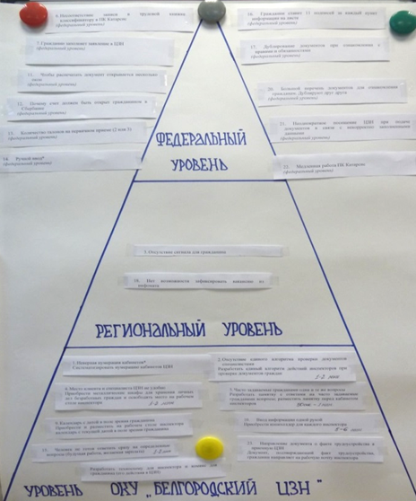
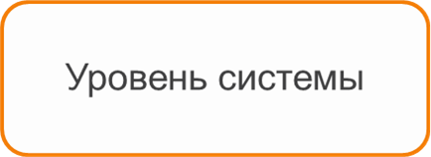
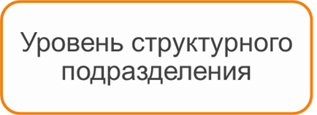
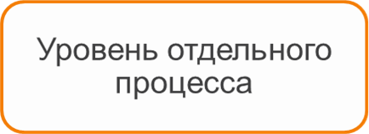
4 шаг: Позиционирование проблем («пирамида проблем»)
8
1
4
3
2
Цель: вовлечение в проект по улучшению сотрудников всех уровней локализации проблем
6
7
9
5
Величиной значка «еж» можно показать важность проблемы

Slide 25

Подготовка к плану мероприятий
Как мы хотим повлиять на выявленные при картировании текущего состояния проблемы в рамках проекта?
Проблема | Решить полностью | Решить частично | Решение не планируется | Другое (н-р: проблема лифтируется)
Проблема 1
Проблема 2
Проблема 3
Важно! Часть проблем может остаться в целевом состоянии процесса, но в идеальном состоянии проблем быть не должно

Slide 26

Полезные советы при эскалации проблем
Не эскалируйте проблемы, которые уже решаются или признаны нерешаемыми
При эскалации все проблемы на предыдущих уровнях «пирамидки» должны быть решены
Измерена, при возможности, «цена бездействия», сколько будет потеряно (рублей, жизней и т.д.), если ничего не предпринять
Указана новая формулировка взамен старой в конкретный закон, которая изменяет ситуацию
«Точечная эскалация» - работа проводится только с куратором темы на верхнем уровне
«Выступаем вместе» - мобилизованы организации со схожими проблемами
«Политический вес». Проблема эскалируется сильной структурой (н-р: региональная Дума, Народный фронт)

Slide 27
Таблица «Библиотека решений»
(обязательное заполнение)
Проблема | Коренная причина | 5-7 возможных решений | Ожидаемый вклад выбранного решения в цели проекта
 |  | 1. ______________ 2. ______________ 3. ______________ 4. ______________ 5. ______________ | - 12-15 мин. в ВПП
- лучшее решение (простое в реализации с низкими затратами)
- воплощенное ранее решение без нужного результата
Если минимальная сумма вкладов всех решений не перекрывает цель, то либо пересматриваем цель, либо ищем дополнительные решения
Если решение не дает вклад в цель, то ищем другое решение
Если целей несколько, то они все должны быть перекрыты вкладами

Slide 28
Матрица выбора лучшего решения
Вариант 1
Вариант 4
Простое в реализации
Вариант 5
Вариант 3
Вариант 6
Сложное в реализации
Вариант 2
Высокие затраты
Низкие
затраты
В отдельных случаях можно добавлять и другие критерии выбора лучшего решения или разбивать затраты по видам (финансовые, организационные и пр.)

Slide 29
6 Шаг: Составление прогноза решения проблемы (диаграмма «Проекция решения»)
+
Какие возможные проблемы в будущем предупредит решение данной проблемы
Какие новые возможные проблемы породит решение данной проблемы
_________________ (проблема)
Цель: подготовиться к новым проблемам, по возможности предупредить их

Slide 30
Анализ проблем:
Проблема | Коренная причина | Предлагаемое решение | Вклад в цель проекта
Потери времени при подписании и регистрации ЛПА | Работа руководителя в СЭД не регламентирована | Регламентировать работу руководителей в СЭД-дело | Сокращение ВПП на 11 ч 7 мин
…

Slide 31
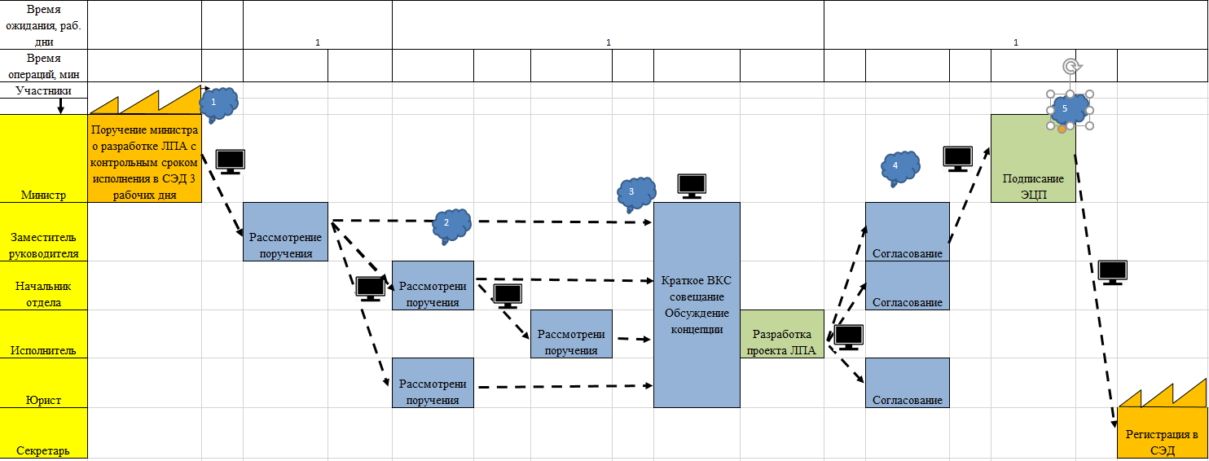
Целевая карта процесса разработки ЛПА»
180
ВПП = 3 дня

Slide 32
2- Этап «Диагностика и целевое состояние»
1
2
3
4
Этапы
Открытие и подготовка
проекта
Диагностика и целевое состояние
Внедрение улучшений
Закрепление результатов и закрытие проекта
  ~2 МЕС.
  ~3,5 МЕС.
  ~0,5 МЕС.
  Формирование рабочей группы проекта
2.1
3.1
  Проведение совещания (старт активного этапа внедрения улучшений)
  «Kick OFF»
  Мониторинг достигнутых результатов (хронометраж процесса №2 показателей проекта)
1.1
  Хронометраж процесса №1
4.1
2.2
  Картирование текущего состояния процесса(уточнение текущих показателей)
1.2
  Ознакомление рабочей группы с инструментами и методами ПСР
  Стандартизация достигнутых улучшений
3.2
  Внедрение мероприятий для достижения целевого состояния и целевых показателей
4.2
2.3
  Разработка идеального состояния процесса
  Определение проблемы и выбор темы проекта
1.3
2.4
  Анализ проблемам и разработка решений
4.3
  Оценка результатов проекта, определение путей дальнейшего развития процесса на завершающем совещании
1.4
  Проведение
  стартового совещания и выпуск распоряжения о реализации проекта
Шаги
3.3
  Освоение и применение внедряемых улучшений участниками процесса (специалисты, операторы, и т.д.)
2.5
  Разработка целевого состояния процесса (уточнение целевых показателей)
1.5
  Оформление паспорта проекта
2.6
  Разработка плана мероприятий для достижения целевого состояния и целевых показателей
4.4
  Обратная связь и поощрение участников ПСР-проекта
1.6
  Разработка дорожной карты проекта
1.7
  Создание информационного стенда проекта
  На всех этапах реализации проекта рекомендуется вести информационный стенд в целях информирования участников проекта, отслеживания хода проекта и проведения рабочих совещаний.

Slide 33


7 шаг. План мероприятий (ПМ): принципы составления 1/4
Недостаточный ПМ:
Возникает либо при неадекватном укрупнении действий, либо при недостаточном погружении в проблемы улучшаемого процесса
Избыточный ПМ:
Возникает когда нет понимания решаемых проблем и действия «накидываются» по принципу «ну, хуже ведь не будет»

Slide 34



План мероприятий (ПМ): принципы составления 2/4
План мероприятий – это набор конкретных действий на площадке улучшаемого процесса. В плане мероприятий нет пунктов:
  изучить … проанализировать …
  утвердить… собрать рабочую группу…
  рассмотреть возможность …
Действия выполняются параллельно, чтобы использовать всех членов команды на всем периоде реализации мероприятий
В плане мероприятий отражаются решения всех проблем, влияющих на достижение целевого состояния процесса (за исключением проблем, на решение которых не хватило ресурсов, по согласованию с Заказчиком). Нельзя ни «терять» проблемы, ни решать проблемы, не отраженные на картах ПСЦ

Slide 35
План мероприятий (ПМ): принципы составления 3/4
4. План мероприятий защищается у заказчика, следовательно, все «ресурсные» мероприятия (деньги, организационный ресурс, инфраструктура и др.) должны быть согласованы
5. Нужно учесть, что все проблемы проявляются только при определенных условиях (н-р: время года, третья смена, целевая аудитория). Поэтому, действия важно фокусировать на месте выявления проблемы
6. При составлении ПМ исключить манипуляции:
  «Я-концепция», «решение хорошее, потому что мое»;
  подводка к заготовленным заранее решениям;
  искажение проблем из-за страха наказаний.

Slide 36
План мероприятий (ПМ): принципы составления 4/4
Длинные планы мероприятий лучше разбивать на несколько, т.к. при воздействии на процесс меняется ситуация, что часто обнуляет последующие мероприятия
План мероприятий должен быть легко контролируем, это достигается визуализацией и прозрачной логикой его формирования
Действия из плана мероприятий должны расходовать минимальное количество ресурсов. Инвестиционные и инновационные решения лучше реализовывать отдельно
Важно понимать какое именно действие и как сработало, это пригодится при тираже

Slide 37
План мероприятий
УТВЕРЖДАЮ Должность руководителя ____________________ФИО руководителя (Подпись руководителя) «______» _______________ 2023 г. План мероприятий по реализации предложений, разработанных в рамках проекта «…….»
№ | Мероприятия | Ожидаемый результат | Ответственные | Срок | Исполнение
1 | Регламентировать работу руководителей в СЭД-дело 1.1 Разработать проект регламента 1.2 Согласовать регламент с заинтересованными ИОГВ 1.3 Утвердить регламент 1.4 Направить на исполнение заинтересованным ИОГВ 1.5 Провести обучение работе в СЭД-дело в соответствии с регламентом | Сокращение ВПП | Сидоров С.С. Сидоров С.С. Петров П.П. Петров П.П. Иванов И.И. | 25.05.2023 10.06.2023 30.06.2023 10.07.2023 20.07.2023 | Выполнено
2 | …

Slide 38
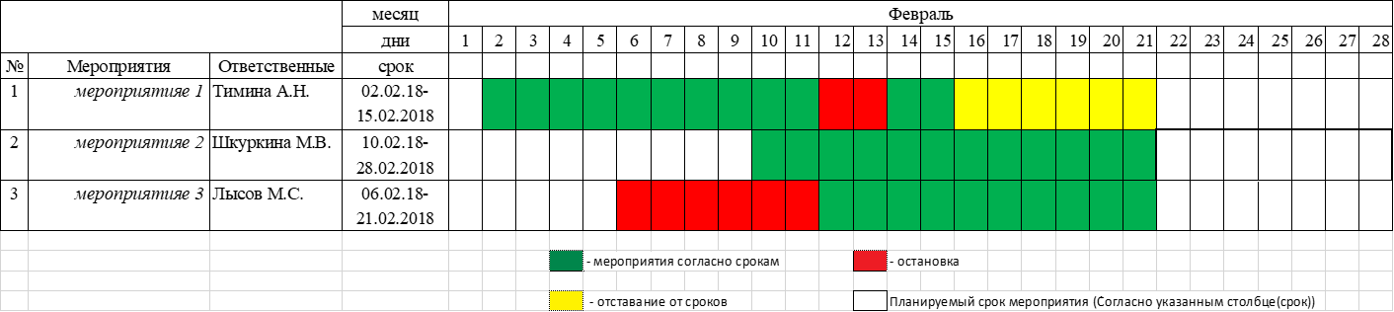
Формат плана мероприятий (диаграмма Ганта)
Периодичность заполнения определяется сроками проекта. Обычно это неделя

Slide 39
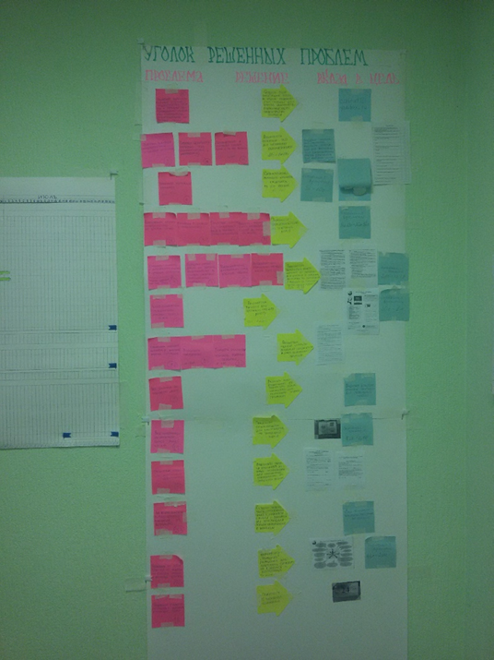
Отслеживание сработавших решений («уголок решенных проблем»)
Назначение:
  Отслеживание количества и динамики решенных проблем. Динамика действий отслеживается в диаграмме Ганта, но не каждое действие действительно решает проблему
  Экспресс-оценка состоятельности проекта по количеству решенных проблем
  Мотивация команды
  Копилка лучших практик, объект для обучения
Как работает: рядом с планом мероприятий размещается в «крафтовом» виде таблица: «Проблема – Сработавшее решение – Фактический вклад в цель»

Slide 40
2. Мониторинг стабильности результатов
(«производственный анализ»)
40

Slide 41


Общая логика мониторинга
Главная задача мониторинга стабильности результатов – убедиться в том, что процесс необратимо приобрел новое состояние, а также выявить и устранить расхождения между фактическим и целевым состоянием, оставшееся после реализации плана мероприятий
Убедиться в необратимости положительных изменений важно, т.к.:
Не все действия из плана мероприятий дают ожидаемый результат, часто результат носит локальный, а не системный характер
Решенные проблемы, могут породить новые проблемы
За время реализации проекта может поменяться контекст, в котором функционирует процесс
В проекте могли быть упущены проблемы или обстоятельства, целевая группа могла быть изучена недостаточно глубоко
41

Slide 42
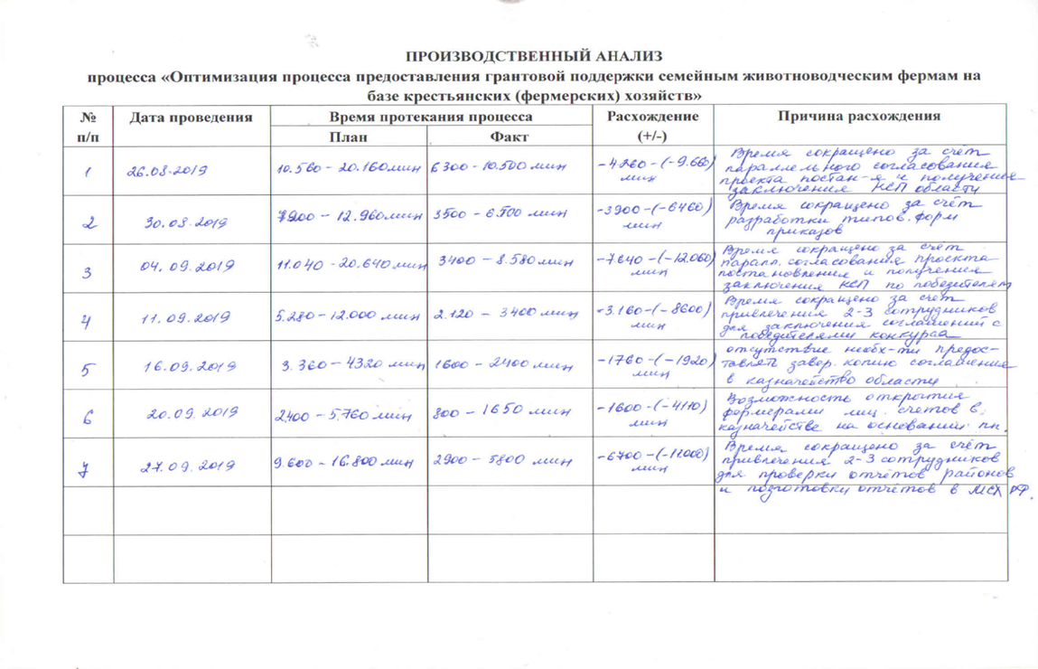
Пример шаблона листа мониторинга
Возможны три ситуации сравнения плана и факта:
Отрицательные расхождения - наличие нерешенной или новой проблемы
Положительные расхождения –актуализированные возможности процесса
Отсутствие расхождений – мониторинг проводится формально
Необходимо наблюдать за показателями оптимизируемого процесса до его полной стабилизации (обычно 1-2 месяца, исходя из сроков, обозначенных в карточке проекта)
42

Slide 43
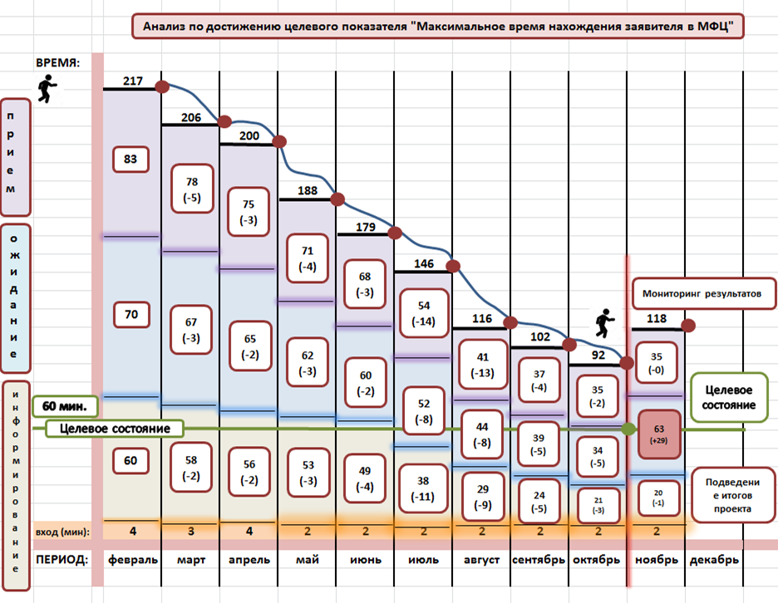
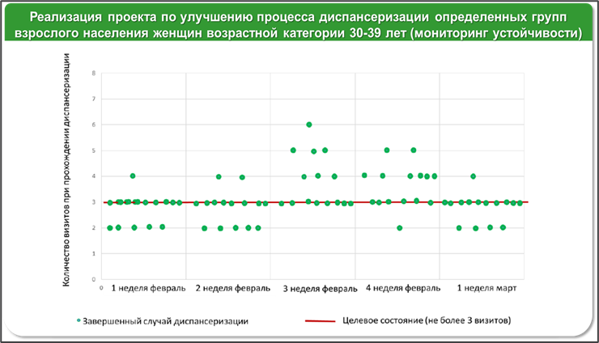
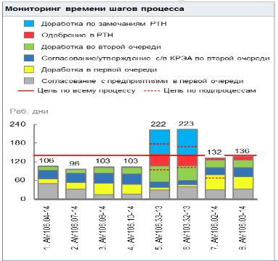
Примеры визуализации мониторинга
Если в проекте заявлено несколько целей, то каждую из них необходимо отслеживать
Пример отслеживания динамики показателей цели в течение всего проекта по блокам операций
43

Slide 44
3. Стандартизация
44

Slide 45

Цели разработки стандартов после реализации проектов
0
Предотвратить откат к первоначальной ситуации
1
Управлять качеством процесса
2
Быть основой для будущих улучшений
3
Предотвращать проблемы
4
Облегчать обучение и управление
5
Служить базой для расчета норм и планирования
6
Служить основной для разного рода аудитов
  Стандарт - максимально простой и быстрый способ, из известных на сегодняшний день, по выполнению операций процесса с заданными параметрами качества при минимальных затратах.
45

Slide 46
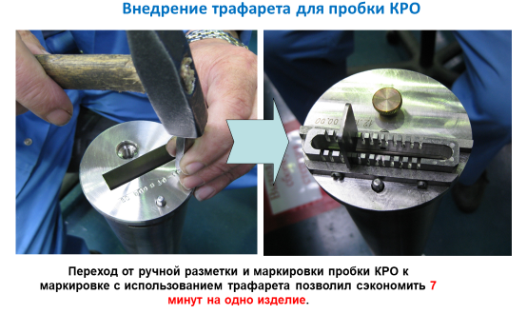
Виды стандартов: предложения по улучшению (ППУ)
  ППУ (лайфхак, кайзен) – отдельные самоценные улучшения, не требующие пересмотра стандарта, но существенно повышающие эффективность в отдельном элементе стандарта
46

Slide 47
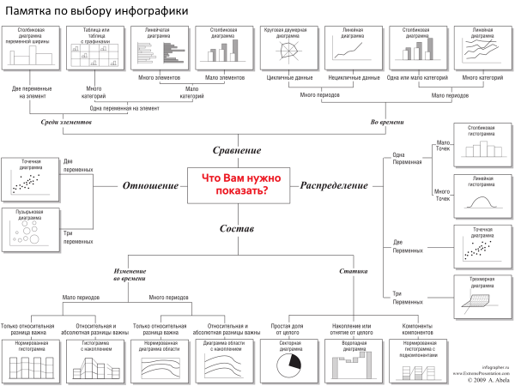
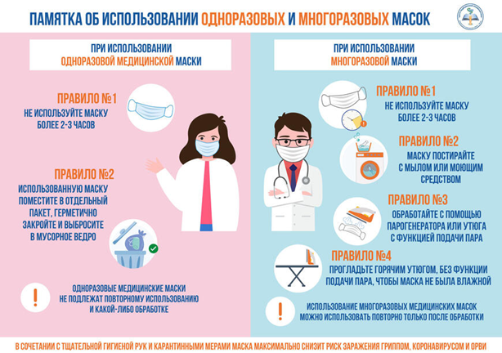
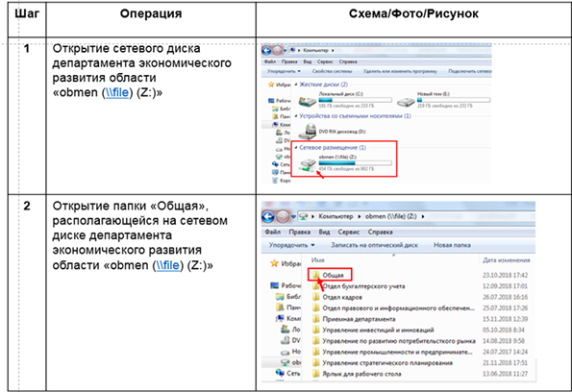
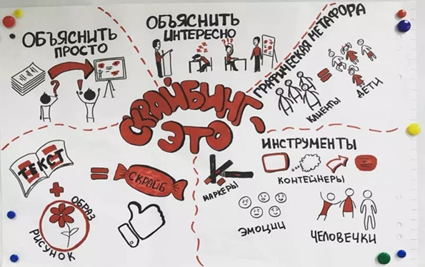
Виды стандартов: памятка
  Памятка (инструкция, «шпаргалка») – упрощенная последовательность действий, необходимая к применению в том или ином месте процесса. Иногда это «урок на одном листе» - сжатая и визуализированная информация, удобная для пользования и упрощающая восприятие. Встречаются удачные случаи памяток в форме комиксов и разного рода «веселых картинок»
47

Slide 48
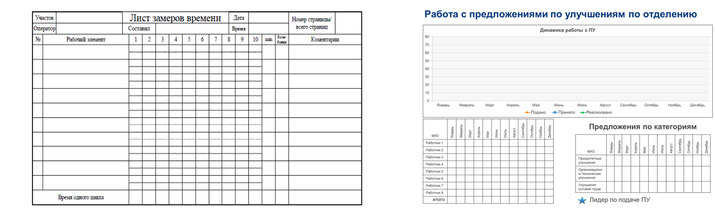
Виды стандартов: типовая форма
  Типовая форма (шаблон) создается для упорядочивания информационных потоков. Грамотно составленный шаблон позволит собирать информацию по заданной структуре. Если шаблон сделать «жестким» (н-р: в при заполнении в электронном виде программа не дает отправить недозаполненный шаблон), то это позволит не забыть ключевую информацию.
48

Slide 49
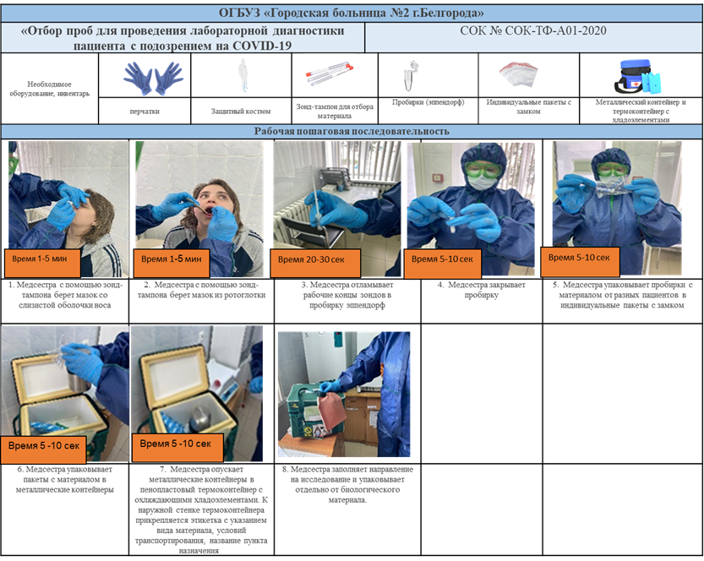
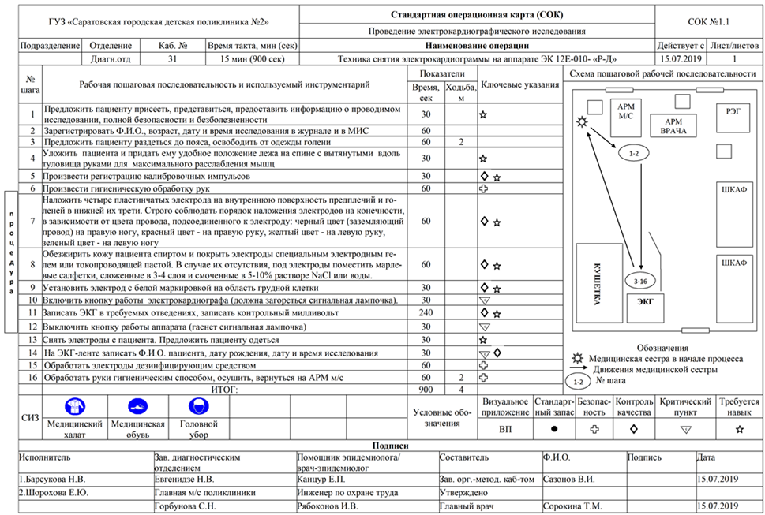
Виды стандартов: СОК
  Стандартная операционная карта – визуализированная последовательность выполнения операции, с указанием последовательности шагов и их времени, необходимых инструментов и приспособлений, схемы движения оператора, точек контроля, ссылок на техническую документацию и др.
49

Slide 50



Виды стандартов: руководящие методические документы (РМД)
  РМД (методические указания, методические рекомендации, руководящие указания, регламенты) – стандарты организации, определяющие ее деятельность или деятельность отдельных процессов (потоков), глубокие и масштабные документы, отражающие подходы к комплексной деятельности. В процессе реализации лин-проектов практикуются изменения в нормативную и сопроводительную документацию организаций (РКД, технологии и пр.)
50

Slide 51
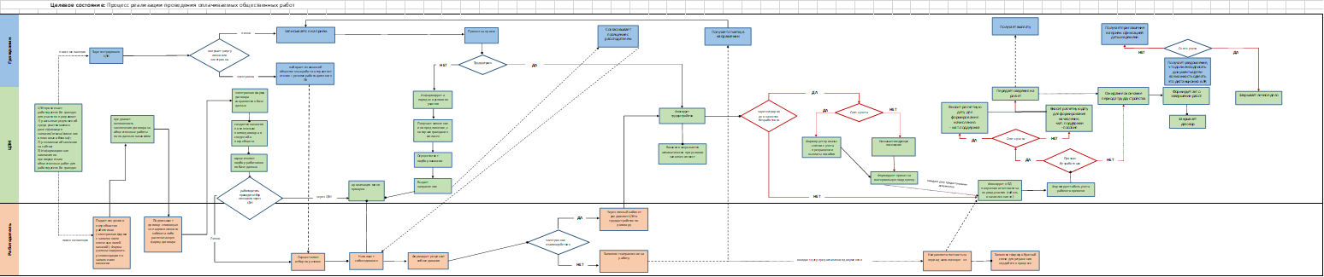
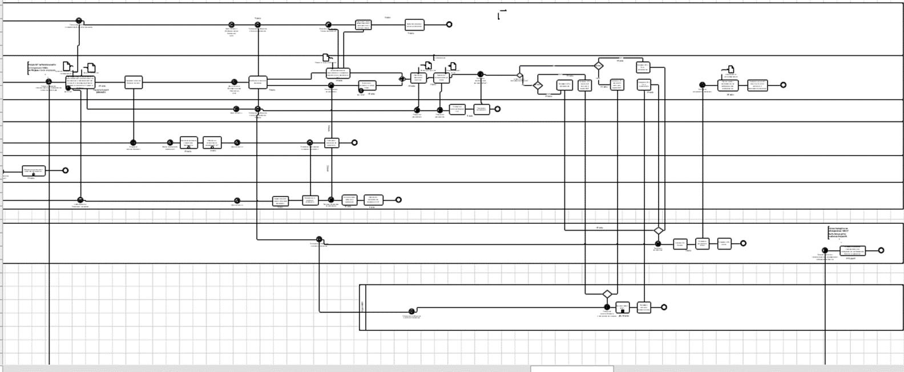
Виды стандартов: алгоритмы для цифровизации
  Оптимизация часто предваряет цифровизацию. Процессы, показавшие эффективность в «ручном» режиме, целесообразно цифровизировать для их ускорения, повышения управляемости и снижения ресурсоемкости. Для передачи в цифру процесс описывается в специальных нотациях, на языке IT-специалистов
51

Slide 52


Для запуска работы нового стандарта рекомендуется
Убедиться, что он работает в реальных условиях
«Узаконить» стандарт (принять приказом)
Грамотно оформить стандарт, используя визуализацию
Провести обучение всех вовлеченных участников
Организовать систему контроля соблюдения стандарта
Разместить стандарт в место работы улучшенного процесса
Установить правила изменения стандарта
52

Slide 53
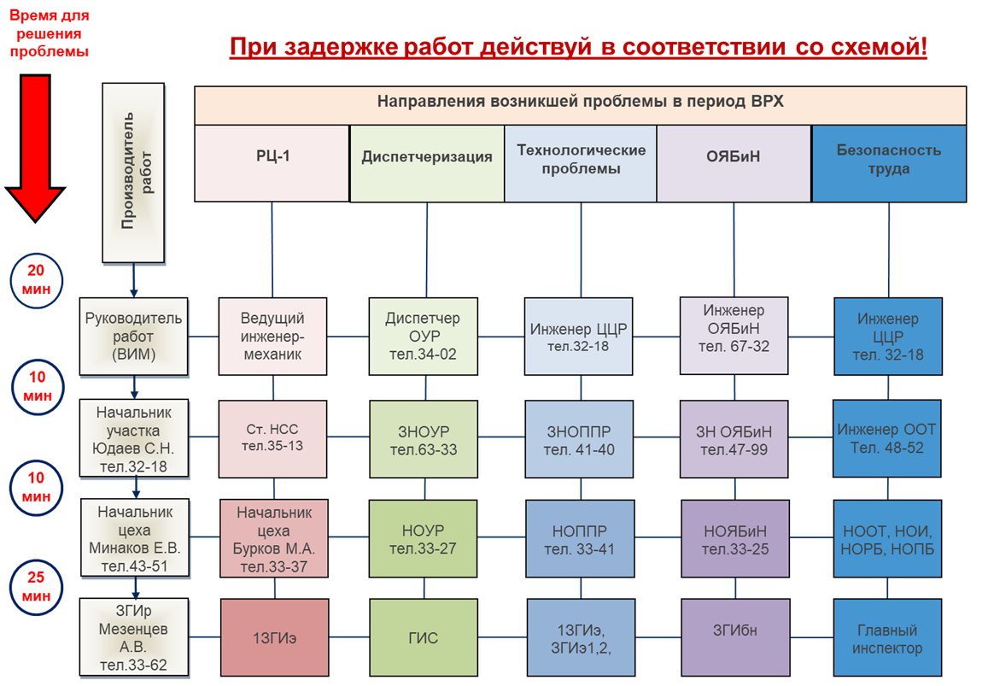
Цепочка помощи – инструмент оперативного решения проблем в процессе
Цепочка помощи нужна как способ быстрого реагирования на выявленные проблемы процесса.
Сигнал о проблеме должен гарантированно достигать уровня, на котором решается проблема.
53

